Slide 1

JICA地球ひろば SDGs教材/ゴール11
住み続けられる
まちづくりを

Slide 2


Slide 3
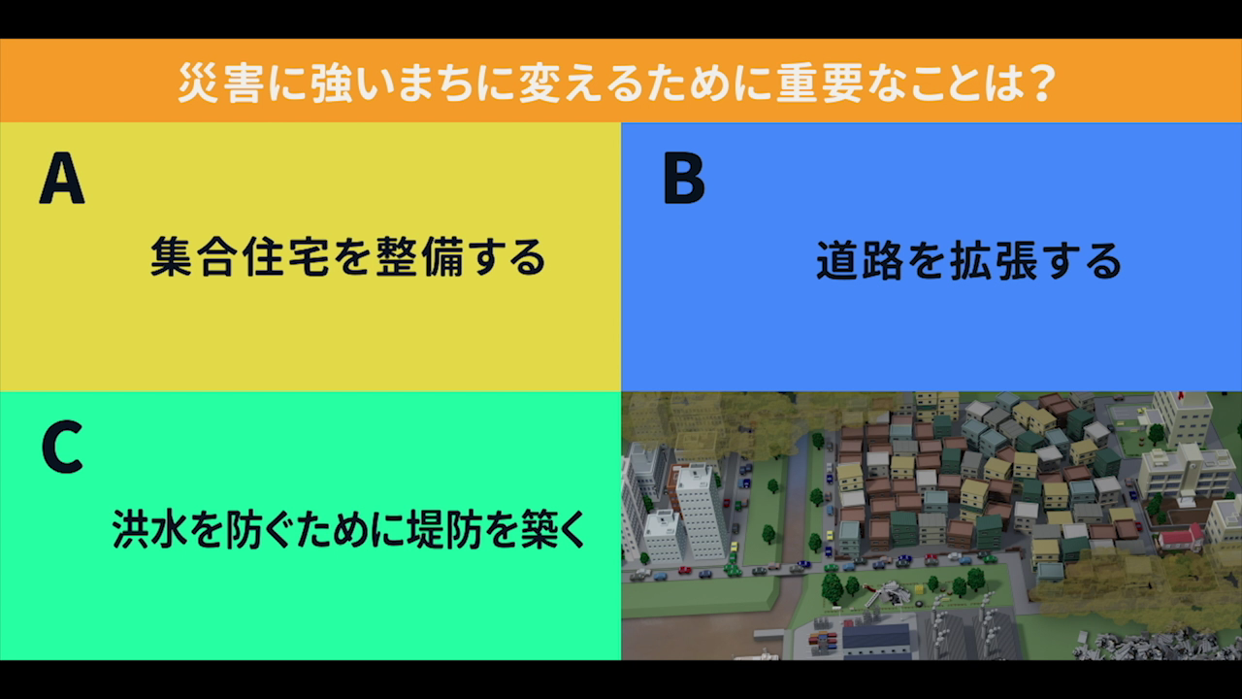

Slide 4


Slide 5
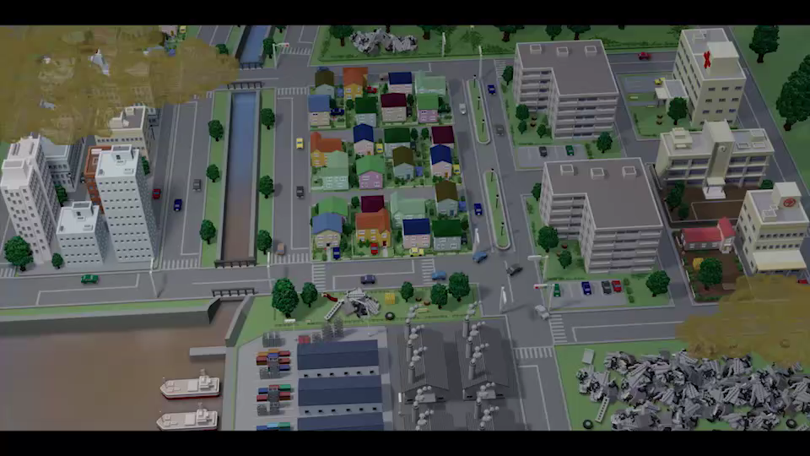

Slide 6
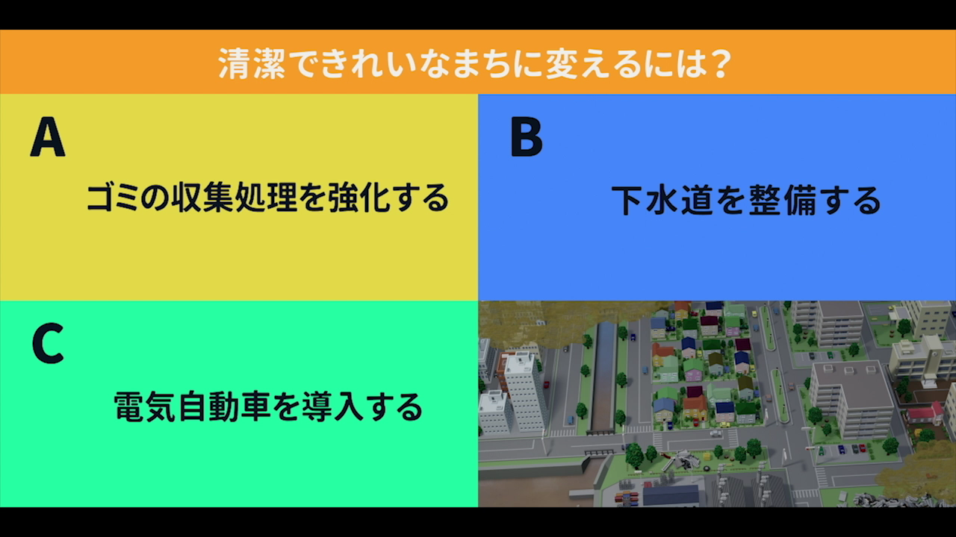

Slide 7


Slide 8
